Slide 1
调研目的
通过调研10个主流网站，熟悉通用模块中的退出登录、修改密码、关于我们、意见反馈、使用帮助模块的设计情况。

Slide 2
调研内容

Slide 3
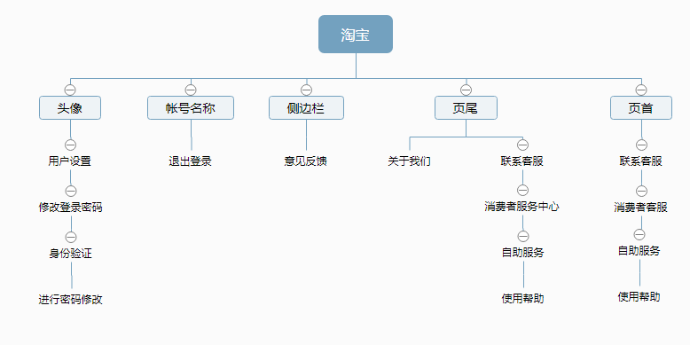
淘宝

Slide 4
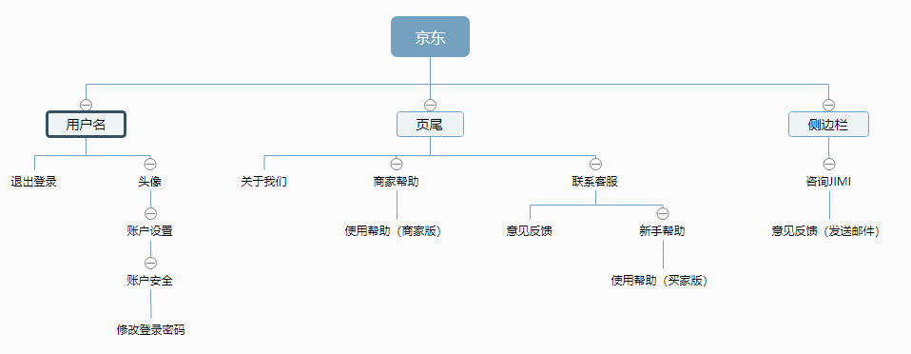
京东

Slide 5
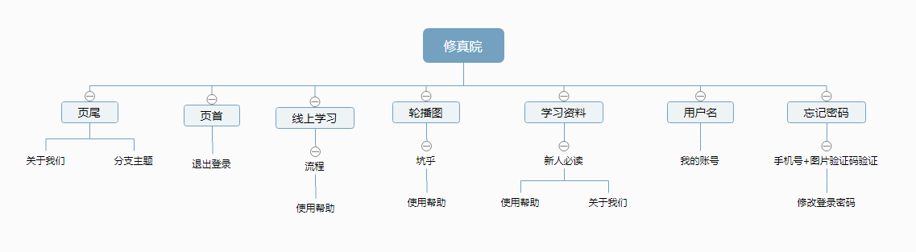
修真院

Slide 6
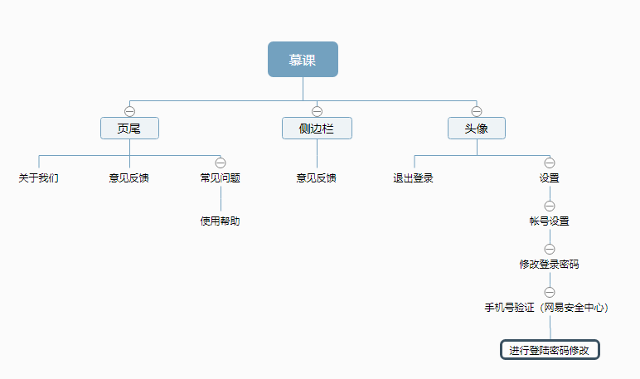
慕课

Slide 7
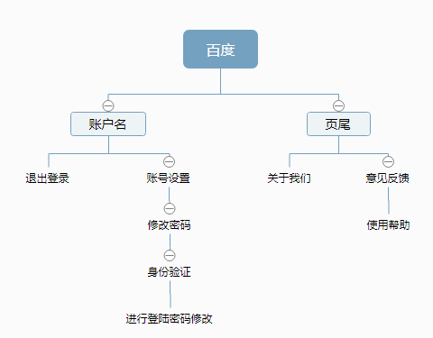
百度

Slide 8
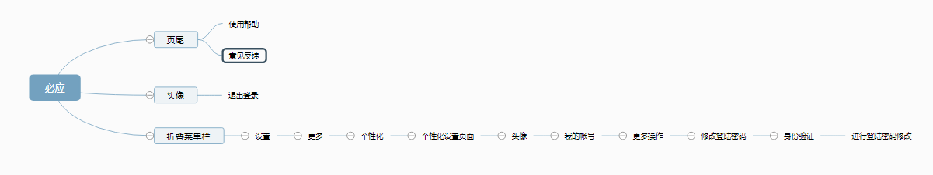
必应

Slide 9
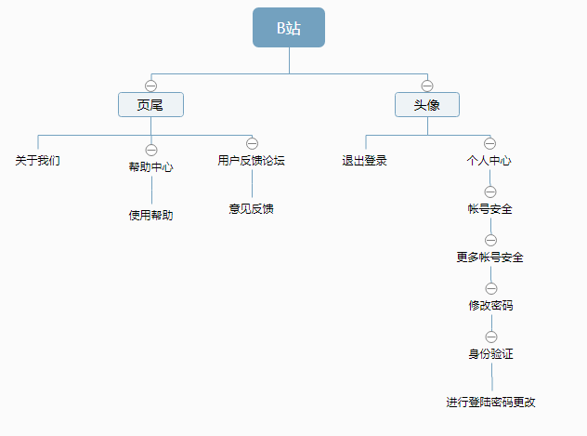
B站

Slide 10
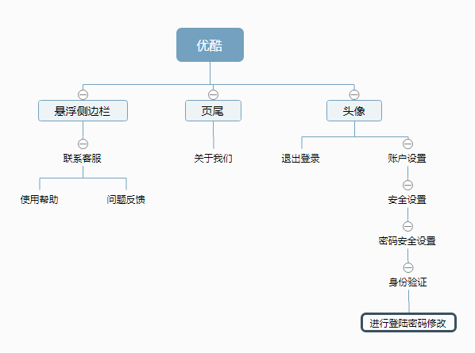
优酷

Slide 11
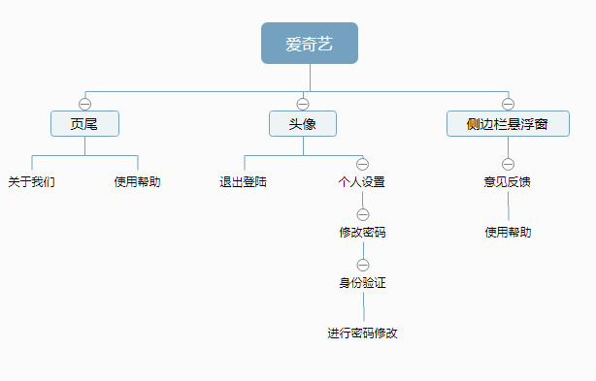
爱奇艺

Slide 12
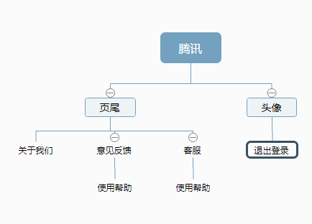
腾讯

Slide 13
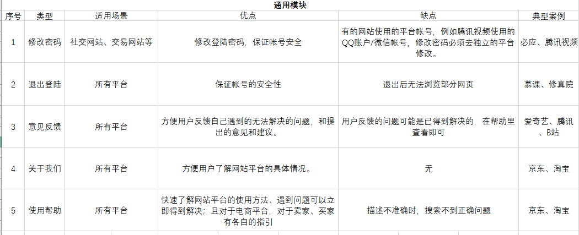
调研结论

Slide 14
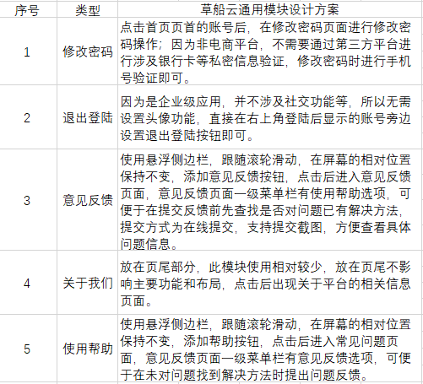
设计方案

